Slide 1
实习生工作总结与转正答辩
战斗客户端程序岗
答辩人：虞杰

Slide 2
第一部分 自我介绍

Slide 3

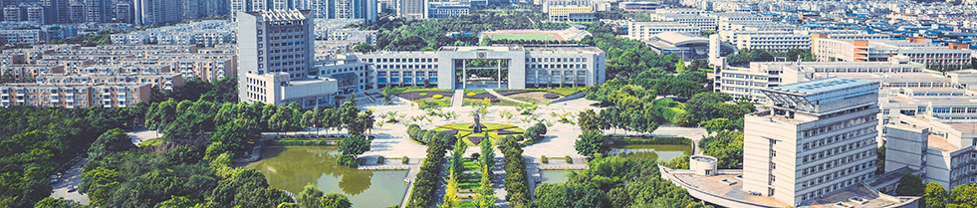
就读学校
西南石油大学是新中国创建的第二所石油本科院校。
2017年入选为国家首批“双一流”世界一流学科建设高校。
2022年入选国家第二轮“双一流”建设高校及建设学科名单。

Slide 4

专业信息
计算机与软件学院软件工程专业。
主要课程包括程序设计基础、面向对象程序设计、数据结构及算法、
操作系统、计算机网络基础、高等数学、线性代数等。

Slide 5


实习
在腾讯的实习经历
2023-11至2024-5，在深圳天美J6工作室实习。实习岗位是游戏客户端程序岗位，项目是合金弹头觉醒，具体内容是做局内战斗开发。
在乐曼多的实习经历
2024-9至今在乐曼多进行实习。岗位是战斗客户端程序。主要是在灌篮项目组参与球员开发。

Slide 6







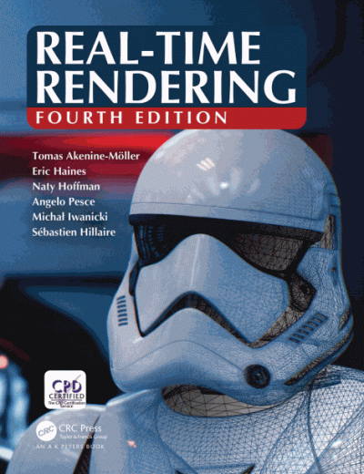
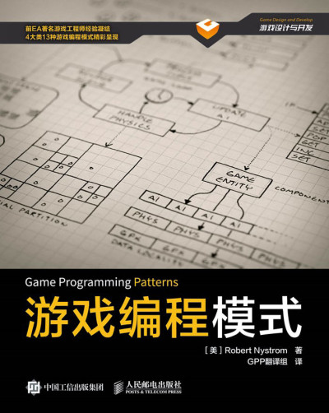

兴趣爱好
看书

Slide 7









兴趣爱好
游戏

Slide 8
第二部分 实习期主要工作内容

Slide 9




处理BUG

Slide 10



新球员制作
传奇鱼住
传奇藤真

Slide 11


新球员制作
传奇池上
传奇仙道

Slide 12

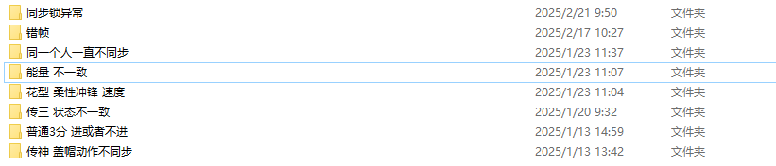
不同步排查

Slide 13
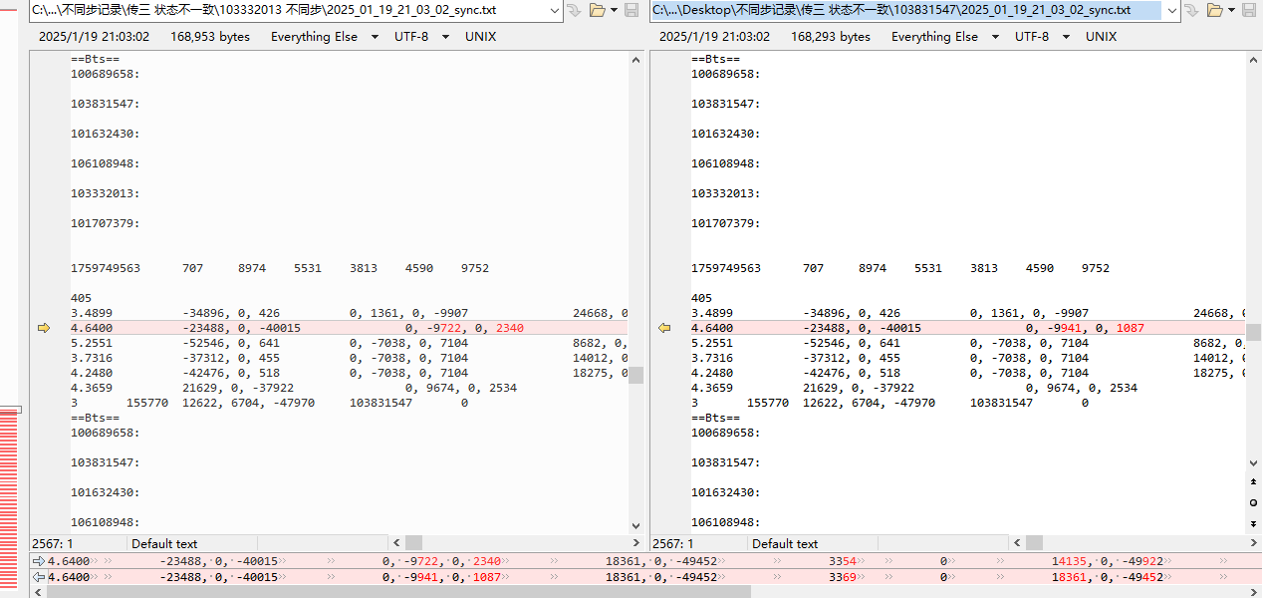
不同步排查

Slide 14
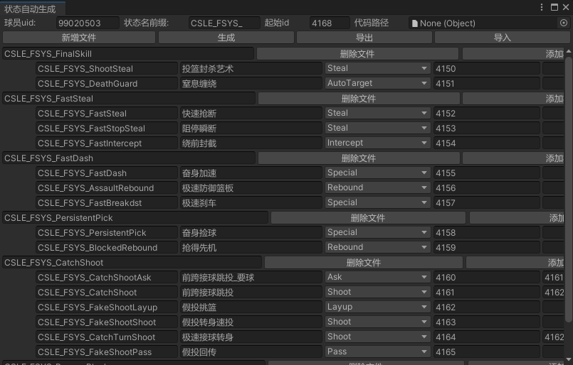
内部工具

Slide 15
第三部分 对未来的规划和思考

Slide 16

思考
事物都是在发展中的

Slide 17

学习与发展

Slide 18
谢谢！

